Slide 1

Tiết 3 - CHỦ ĐỀ 3:
CHUYỂN ĐỘNG ĐỀU
CHUYỂN ĐỘNG KHÔNG ĐỀU

Slide 2
Sau khi học chủ đề 3, em hãy tính tốc độ trung bình trong bài toán dưới đây. Sau đó so sánh với đáp án của cô nhé!

Slide 3
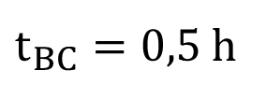

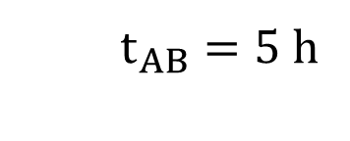
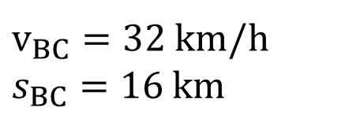
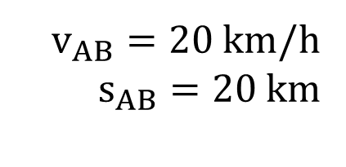
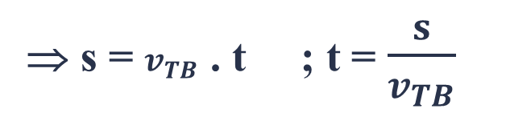

II. Tốc độ trung bình của chuyển động không đều:
Công : $v_{TB}$ = $\frac{s}{t}$
⇒ s = $v_{TB}$ . t ; t = $\frac{s}{v_{TB}}$
$$v_{TB}$$
$v_{AB}=20$ km/h
$s_{AB}=20$ km
$v_{BC}=32$ km/h
$s_{BC}=16$ km
A
B
C
$t_{AB}=5$ h
$t_{BC}=0,5$h

Slide 4
ĐÁP ÁN

Slide 5
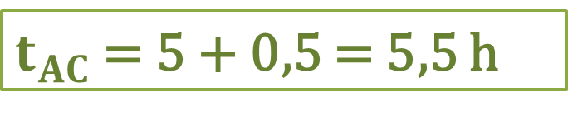
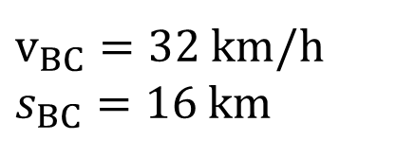


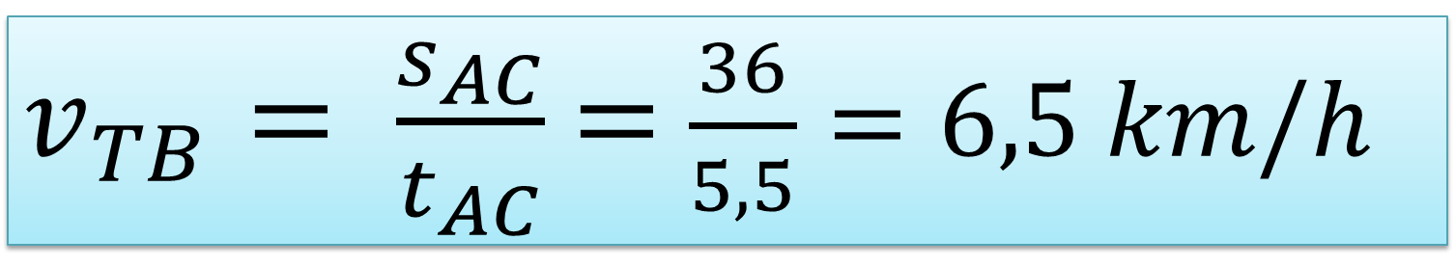
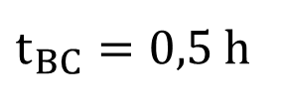

$s_{AC}$ = 20 + 16 = 36 km
$v_{AB}=20$ km/h
$s_{AB}=20$ km
$v_{BC}=32$ km/h
$s_{BC}=16$ km
A
B
C
$t_{AB}=5$ h
$t_{BC}=0,5$h
$t_{AC}$ = 5 + 0,5 = 5,5 h
$v_{TB}= \frac{s_{AC}}{t_{AC}}$ = $\frac{36}{5,5}=6,5 km/h$

Slide 6
Em hãy thực hiện bài tập sau:

Slide 7
III. Bài tập:
Bài 1: Lan đi từ nhà đến trường trong 10 phút, sau đó đi từ trường trở về nhà tốn hết 12 phút. Biết nhà Lan cách trường 3 km. Tính tốc độ trung bình của Lan:
Trên quãng đường từ nhà đến trường.
Trên quãng đường từ trường về nhà.
Trên cả 2 quãng đường.
3 km
Trường
Nhà
10 phút
12 phút

Slide 8

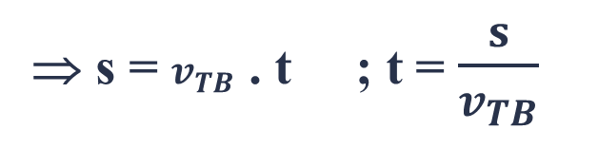
KIẾN THỨC CẦN NHỚ
Chuyển động đều là chuyển động có tốc độ không thay đổi theo thời gian
Chuyển động không đều là chuyển động có tốc độ thay đổi theo thời gian.
Công : $v_{TB}$ = $\frac{s}{t}$
⇒ s = $v_{TB}$ . t ; t = $\frac{s}{v_{TB}}$

Slide 9
DẶN DÒ
Học thuộc chủ đề 3
Làm BTVN: bài 2; bài 2->6 trang 23, 24
Đọc trước CĐ 4
Ôn lại Lực: những kết quả tác dụng của lực (biến đổi chuyển động, biến dạng hoặc đồng thời cả 2 -> cho VD)
Ôn lại Trọng lực: định nghĩa, kí hiệu, đặc điểm (phương, chiều, độ lớn) – CĐ 8/ trang 43 Tài liệu dạy học Vật lý 6.
=> Sơ đồ tư duy

